Slide 1

Scientific calculator project Sprint 3 – Final Release
Gruppo 6:
Luca Taddeo (referente)
Andrea Landi
Antonio Scaldaferri
Filippo Somma
l.taddeo5@studenti.unisa.it
a.landi88@studenti.unisa.it
a.scaldaferri4@studenti.unisa.it
f.somma13@studenti.unisa.it

Slide 2
GOAL Sprint. 3
Aggiungere all’applicazione le seguenti funzionalità:
Salvataggio su file delle operazioni personalizzate;
Ripristino da file di operazioni personalizzate definite precedentemente;
Salvataggi multipli, mediante uno stack, dell’insieme delle variabili definite;
Ripristino dei salvataggi delle variabili secondo la modalità LIFO;
Ripristino dei salvataggi delle variabili secondo la modalità LIFO;
Esecuzione delle operazioni di modulo, fase ed esponenziale di un numero complesso.
Project velocity: 38

Slide 3
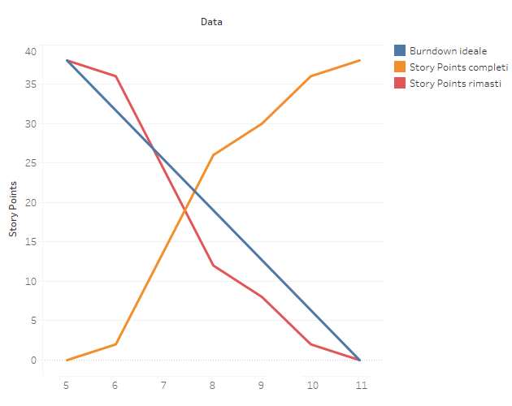
BURNDOWN CHART Sprint. 3

Slide 4
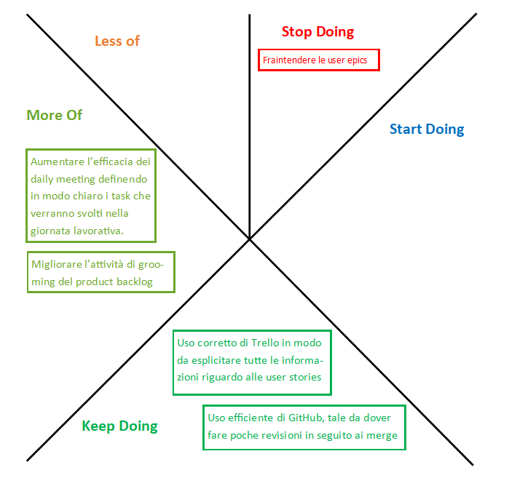
SPRINT RETROSPECTIVE

Slide 5
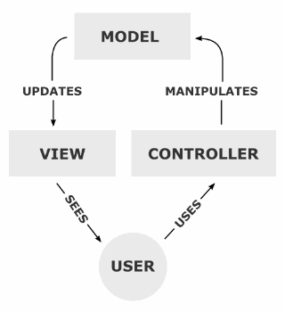
DESIGN ARCHITECTURE
Pattern architetturale: MVC (Model-View-Controller)
Utilizzo del framework Java FX
COMPONENTE | CLASSI / DOCUMENTI
CONTROLLER | FXMLDocumentController.java HelpController.java
VIEW | FXMLDocument.fxml Help.fxml
Il MODEL è rappresentato da tutte le altre classi.

Slide 6
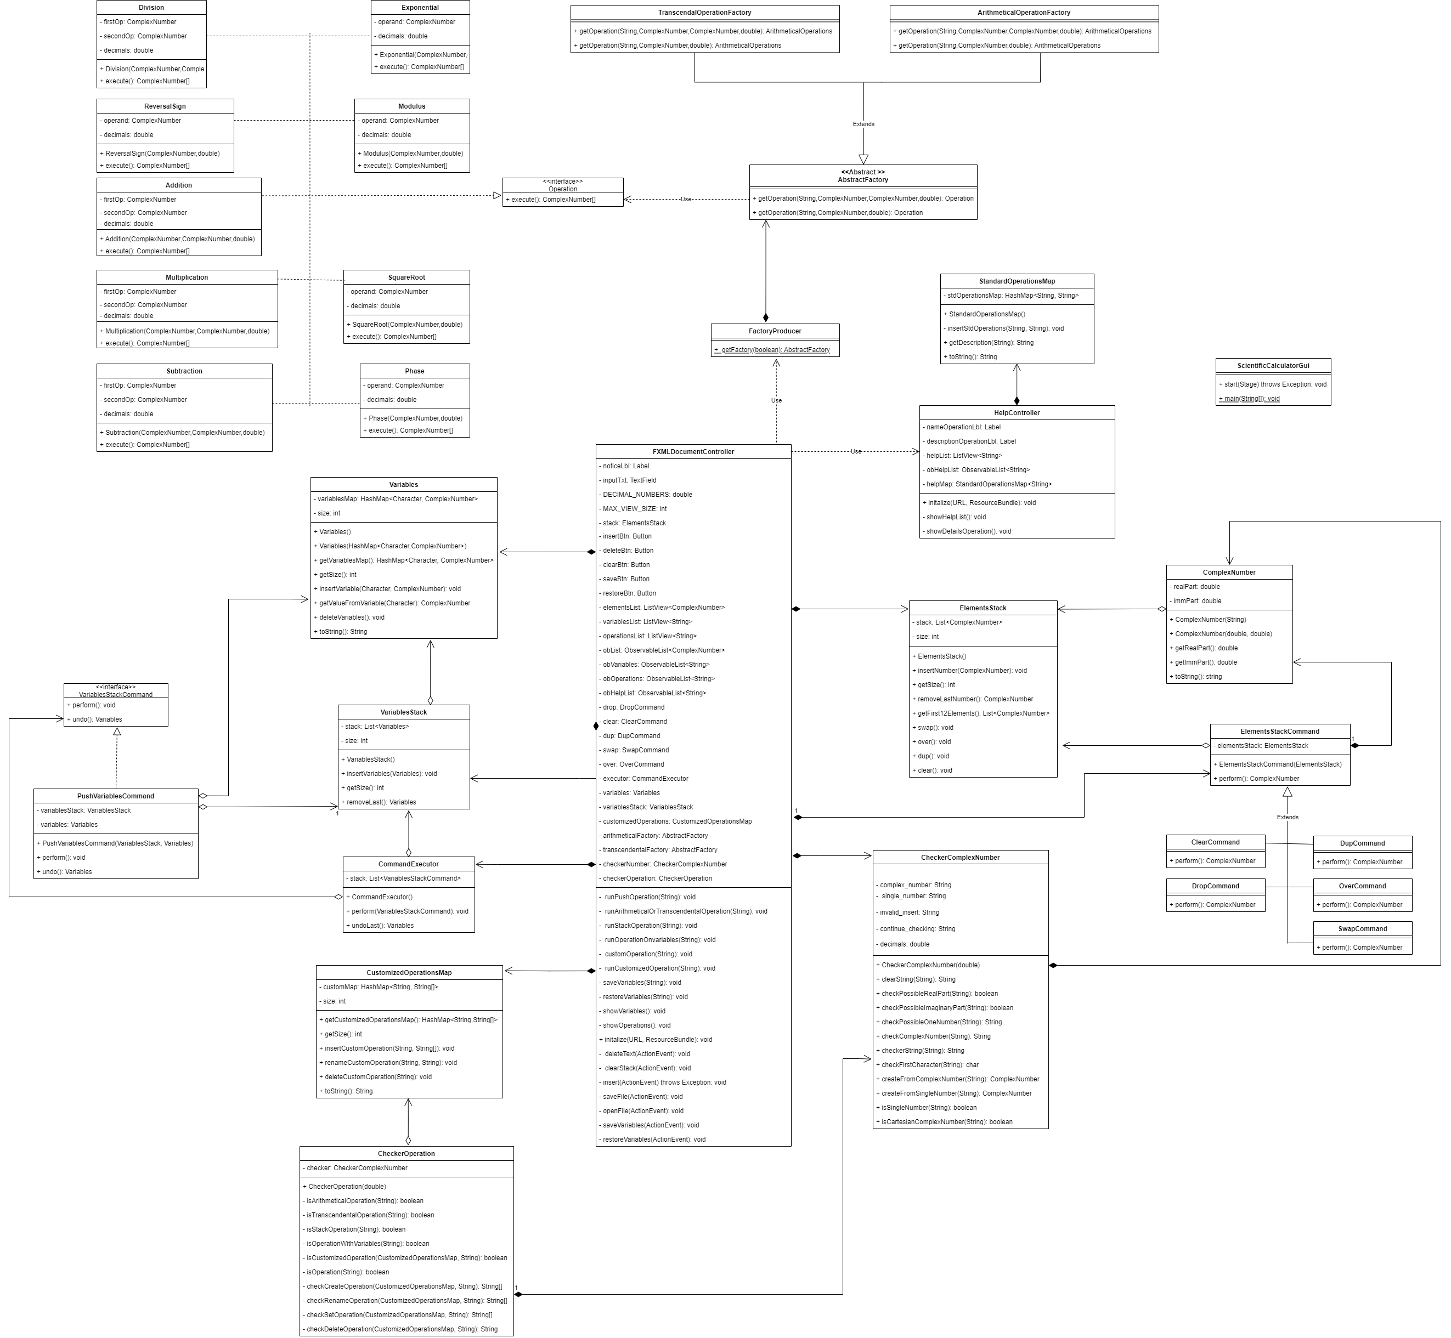
UML DIAGRAM

Slide 7
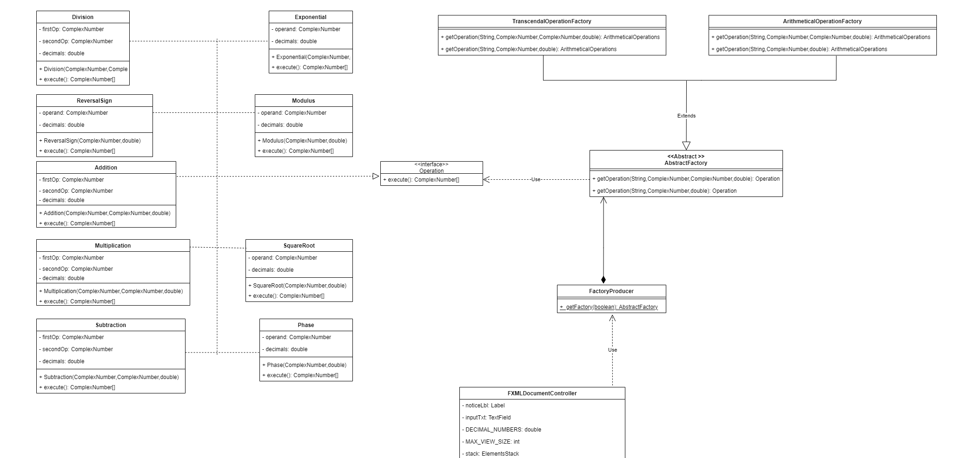
FACTORY METHOD PATTERN

Slide 8
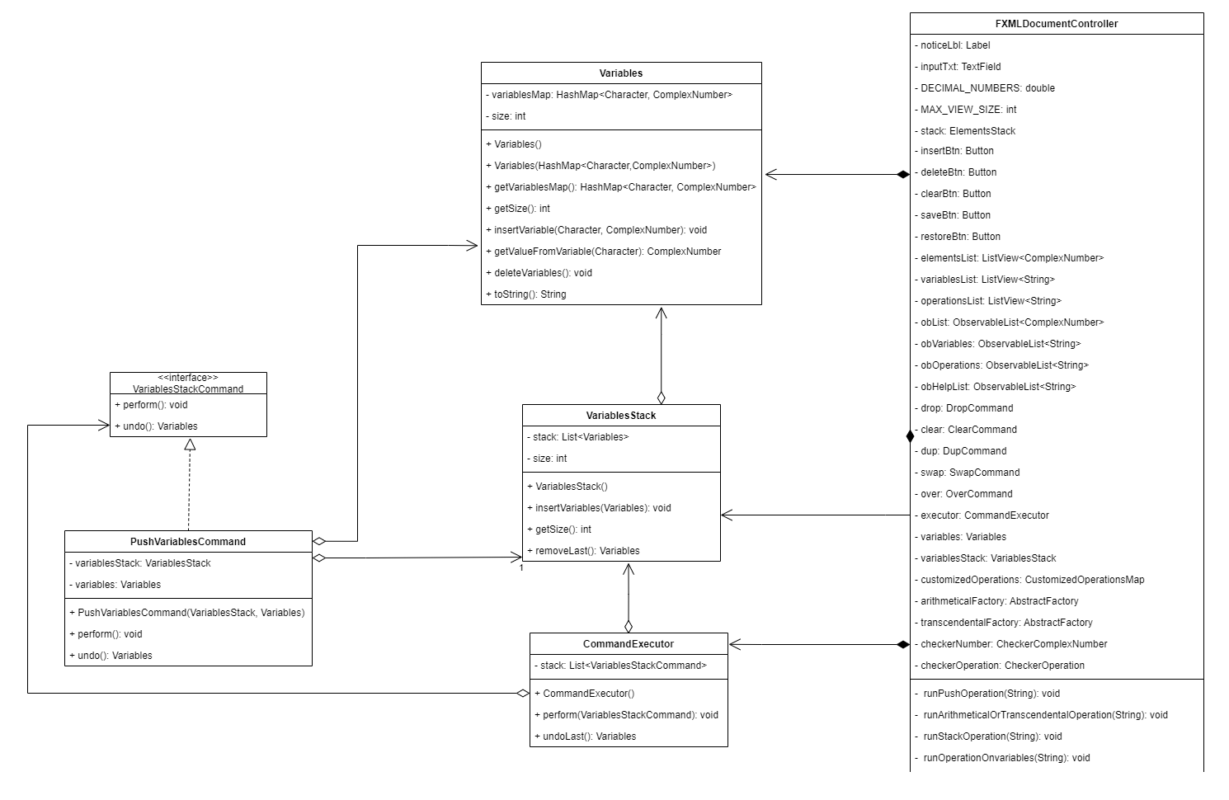
COMMAND PATTERN

Slide 9
PROCEDIMENTO UTILIZZATO
Per la singola unità
Per il sistema complessivo
Design della classe;
Implementazione dei test utilizzando Junit;
Implementazione dei metodi;
Verifica dei test.
Design completo;
Test d’integrazione.

Slide 10
GRAZIE PER L’ ATTENZIONE

